Slide 1
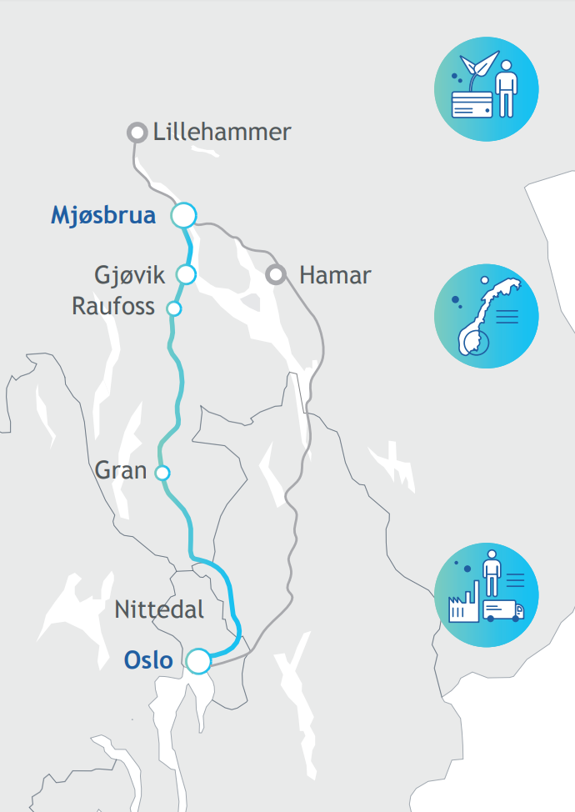
Transportkorriodoren
Mjøsbrua – Oslo
- avgjørende for en av Norges viktigste eksportrettede industriregioner

Slide 2
Felles arbeid for
Riksvei 4 og Gjøvikbanen

Slide 3
Tidslinje

Slide 4
Tidslinje
Tekniske forutsetninger (levert oktober 2022)
Prioriterings-oppdrag, frist 31. mars 2023
Høring (april-juni 2023?)
Meldings-arbeid 2023 til vinter 2024
Oppdaterte kostnader mv. fra virksomhetene høst 2023
Stortings-melding (mars 2024?)
Stortings-behandling (juni 2024?)
Utredninger og analyser (levert januar 2023)
Utrednings-oppdrag

Slide 5
Hva | Når | Hvem
Vurdering av leveranse fra transportvirksomhetene på utredningsoppdrag som ble levert 22. januar | Mars 2023 | Styringsgruppen
Uttak av medieplan om ringvirkningsanalyse | Mars/april
Implementering av medieplan for Stor-Oslo Nord | Løpende
Opprette landingsside for SON | Mars/april | Gjøvikregionen Utvikling
Ferdigstillelse av ringvirkningsanalyse (NyAnalyse) | Starten av april | NyAnalyse
Stor-Oslo Nord konferansen | 13. april 2023 | Stortings-, fylkes- og kommunepolitikere, næringsliv, transportvirksomhetene osv.
Møter med Stor-Oslo Nords bedriftsnettverk | Våren 2023 (møte med bedriftsnettverk på Gjøvik ble gjennomført i februar 2023)
NTP-konferanse i regi av Osloregionen, Østlandssamarbeidet, NHO Viken Oslo og LO Oslo og Akershus | 4. mai, kl 0930-1530, Næringslivets Hus, Middelthunsgate 27, Oslo | Stortings-, fylkes- og kommunepolitikere, næringsliv, transportvirksomhetene osv.
Studietur om Rv4 og Gjøvikbanen for transportfraksjonen til Arbeiderpartiet og tilhørende pressedekning | 25. mai
Innspill til høring om utredningsoppdrag og prioriteringsoppdrag i regi av Samferdselsdepartementet | April-juni 2023 (tentativt tidspunkt) | Styringsgruppen og relevante representanter fra medlemmene
Skolering av listekandidater til kommunevalget (skolering om Rv4 og Gjøvikregionen slik at listekandidatene blir klar over viktigheten av disse prosjektene) | April/mai
Delta i fremtidige innspillsmøter i regi av Samferdselsdepartementet med sentrale bruker- og interesseorganisasjoner | Våren 2023 (tentativt tidspunkt) | 1-2 representanter fra styringsgruppen
Møte med fylkesbenken på Stortinget (tentativt tidspunkt) | Vår og høst 2023 | Styringsgruppen
Innspill til stortingsmelding om NTP: • Høringssvar til NTP 2025-2036 • Deltagelse på høring i Stortinget | Våren 2024 | Styringsgruppen, medlemmer, relevante politiske aktører (Stortinget /fylke /kommune)
Stortingets behandling av NTP 2025-2036 | Juni 2024 | Stortinget

Slide 6
Hvorfor Rv4 og Gjøvikbanen?
Avgjørende for nasjonale ambisjoner om økt eksport
Mange og alvorlig ulykker
Viktig for klima, miljø og nærmiljø
Samfunnsøkonomisk nytte
Utvikler felles bo- og arbeidsmarkeder

Slide 7
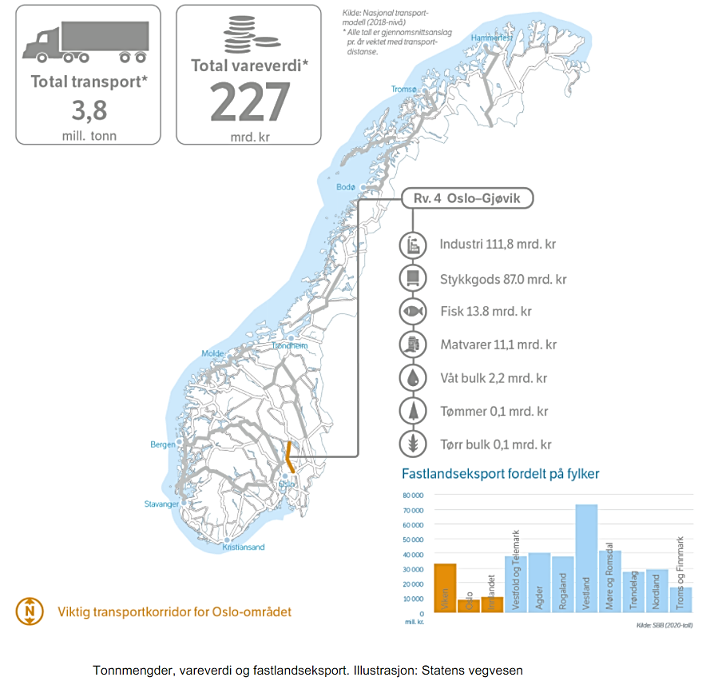
Oslo-Gjøvik er avgjørende for verdiskaping i Norge og eksport fra en av Norges største industriklynger

Slide 8



Bedriftene langs Riksveg 4:
13.000
bedrifter
32.000 ansatte
64 mrd
omsetning
Verdiskapning: 21,5 mrd.
Skattebidrag: 7,5 mrd.

Slide 9


Rv4 er transportåren for råvarer inn og produkter ut for en av Norges største industri-klynger med Raufoss Industripark i spissen
15 mrd i omsetning
80% eksport
32.000
trailere årlig

Slide 10
…med ambisjon om å doble innen 2030!
2 x

Slide 11
Prioriterte delstrekninger

Slide 12
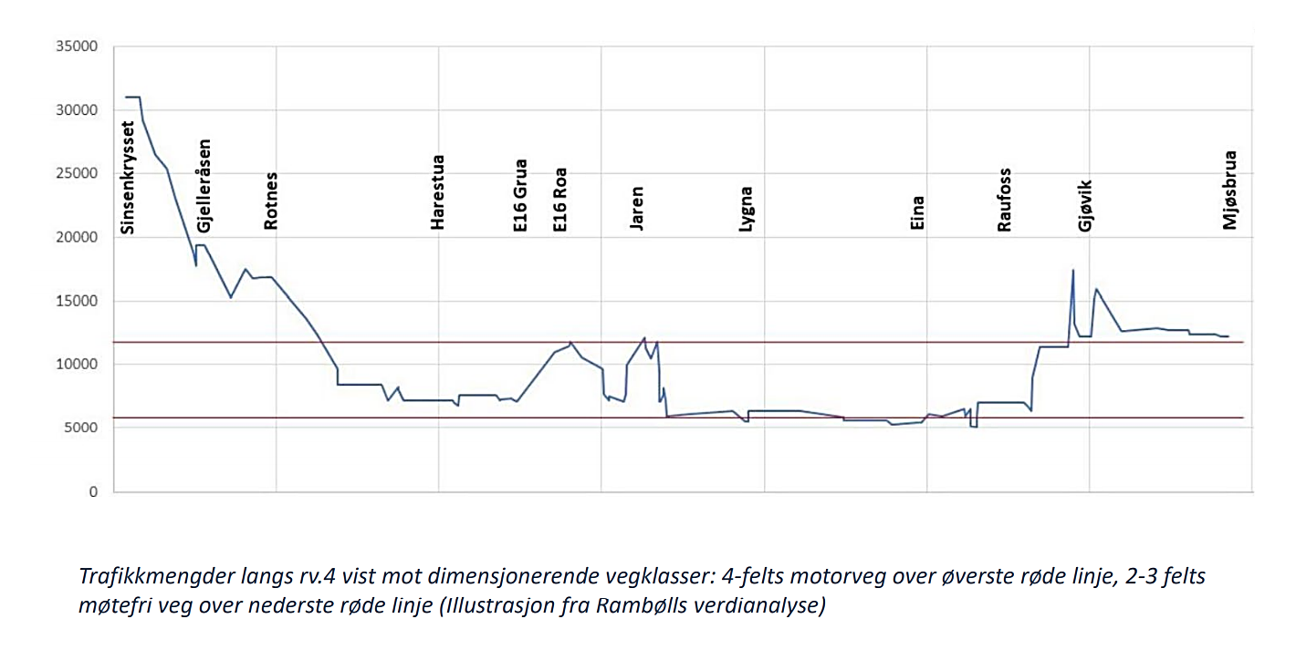


Slide 13
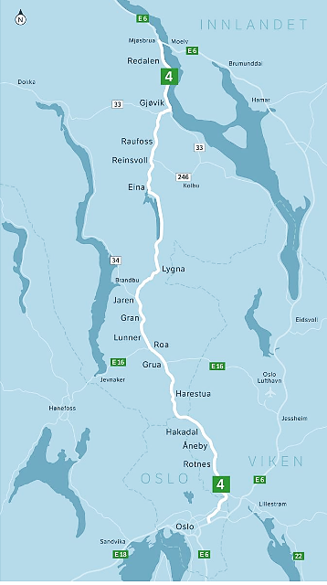
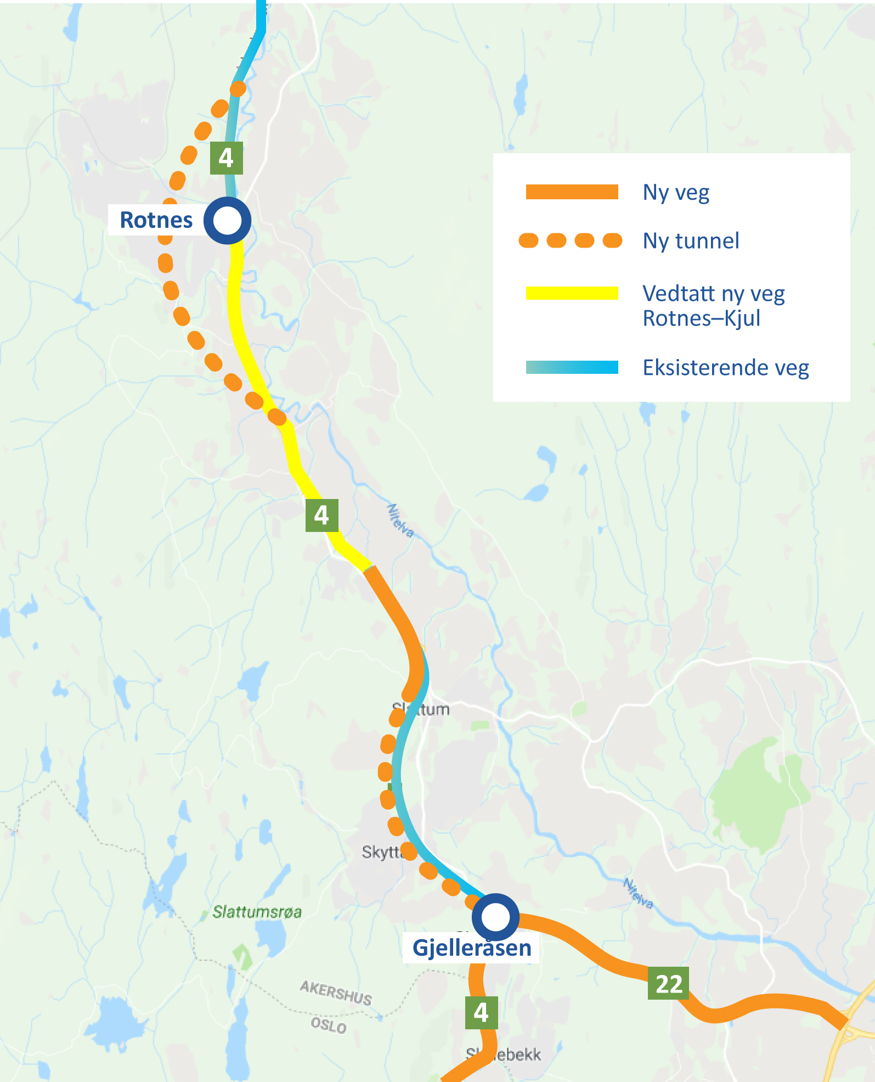
Nittedal
Stor trafikkmengde med gjennomgangstrafikk og pendling til Oslo.
Manglende løsning hemmer utvikling av kommunen
Løsning:
Omlegging av Rv4 i tunnel
Bedre løsninger for kollektivtransport vil redusere trafikk inn mot Oslo
I første del av NTP:
Beslutning om løsning med tunell, planlegging og oppstart av arbeider

Slide 14
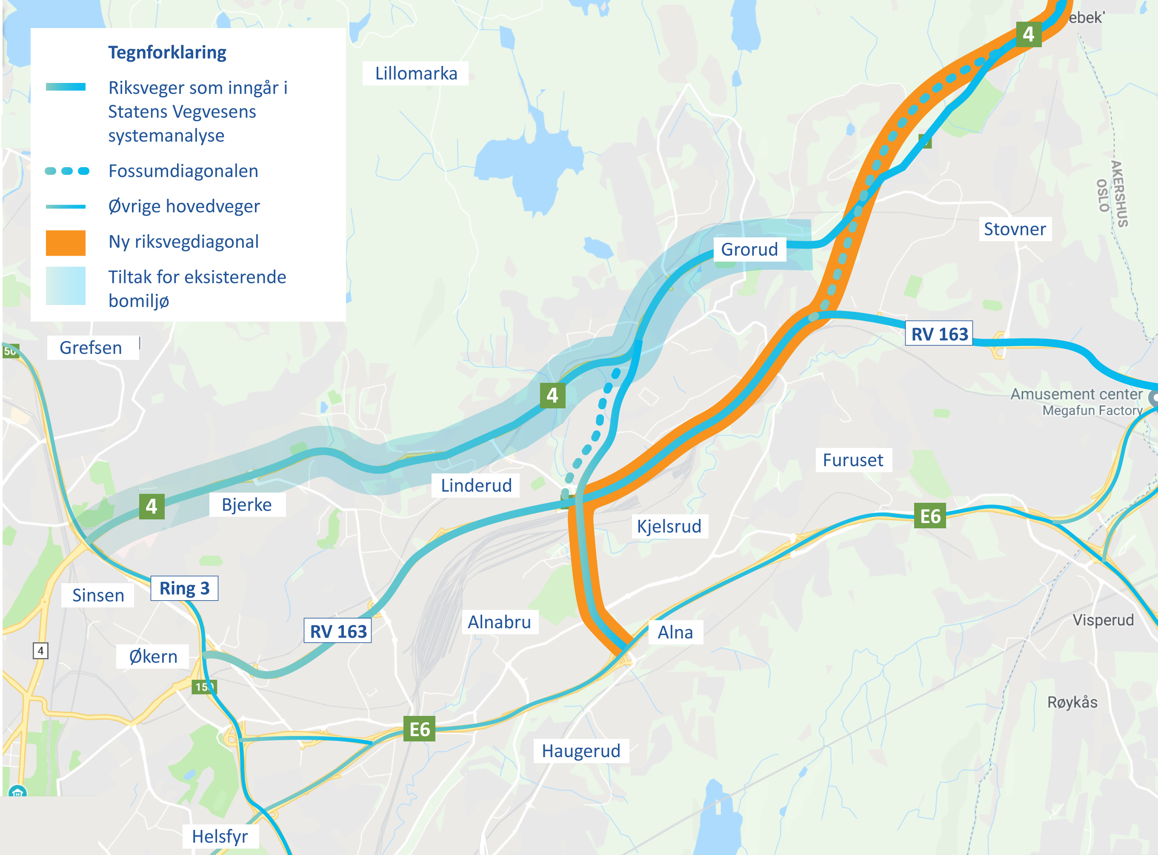
Groruddalen
Tett trafikk med fire-felt gjennom boligområder og tett på skoler og barneager
Stort press på løsninger, også fra Oslo sin side
Løsning:
Omlegging av Rv4 for sammenknytning, fra Gjelleråsen til Rv163 og E6
I første del av NTP:
Rask planavklaring med valg av løsning, og oppstart av arbeider

Slide 15
Mjøsbrua-Hunndalen
Avgjørende for Innlandet og utvikling av et felles bo- og arbeidsmarked i Mjøsregionen.
Status og planer:
Strekningen er del av porteføljen til Nye Veier
Forventet oppstart av planarbeider i 2023
Ønske om koordinert planlegging og utbygging I sammenheng med E6
Forventet mulig gjenbruk av mye av dagens trase

Slide 16
En strekning med svært mange og alvorlige ulykker

Slide 17

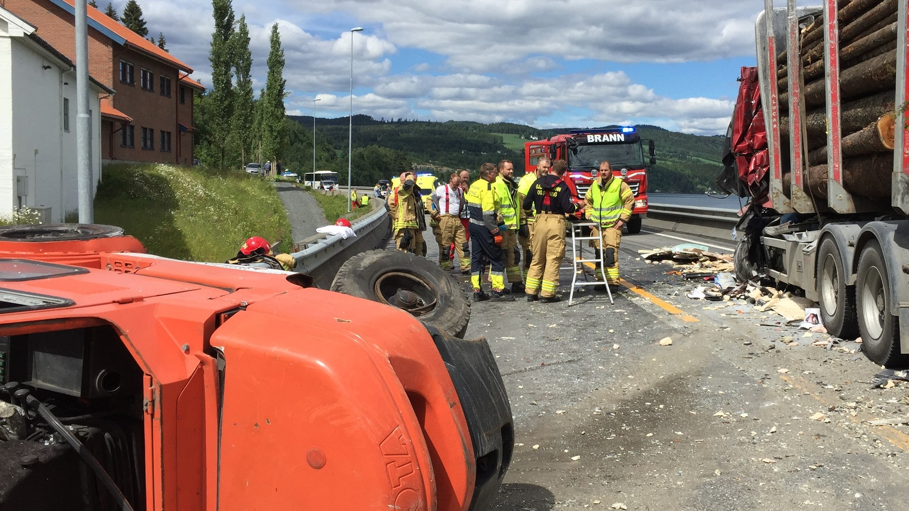
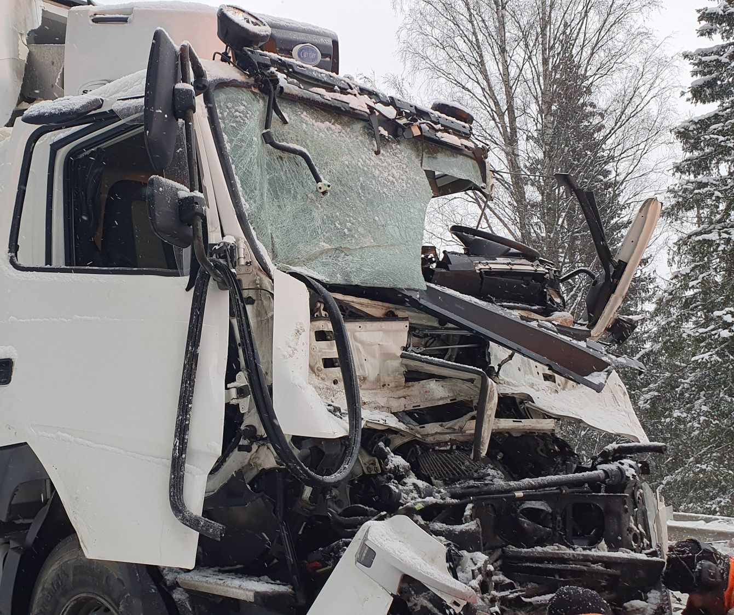
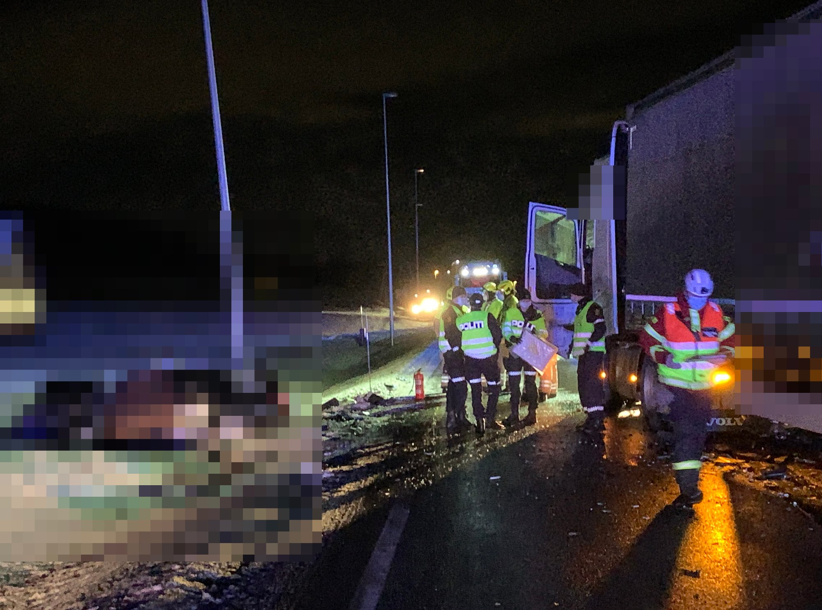
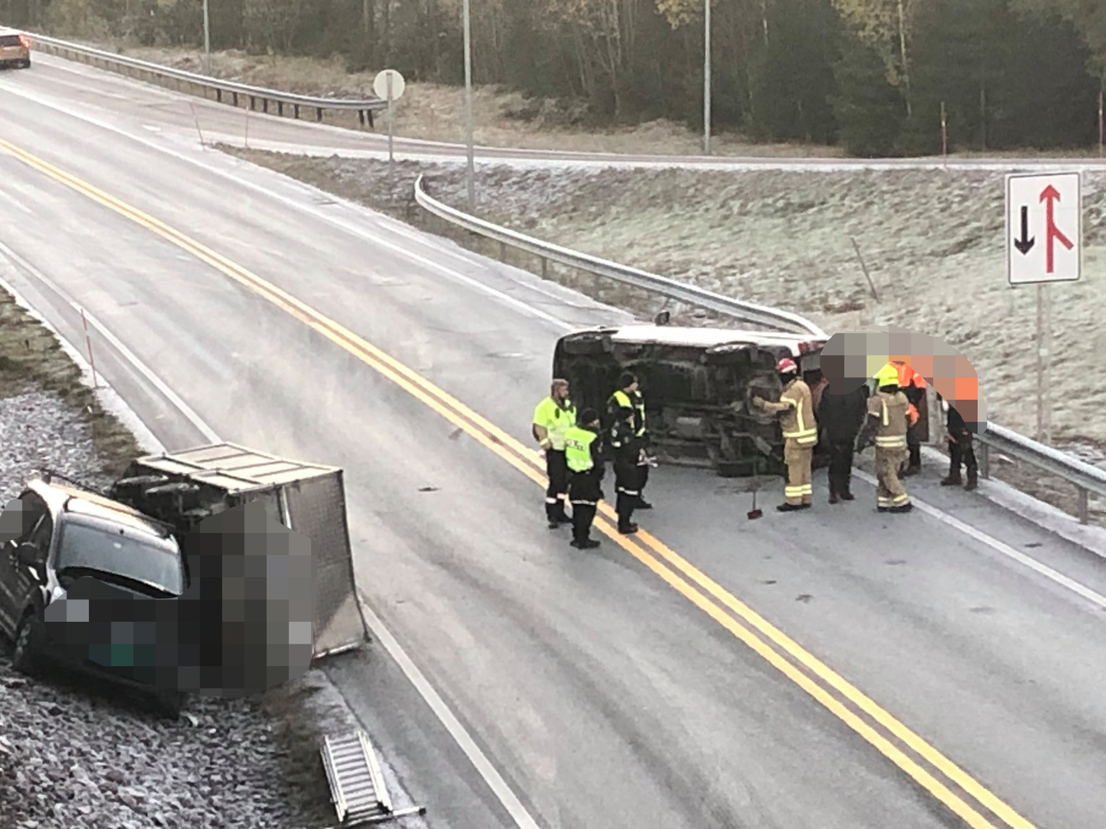

Slide 18
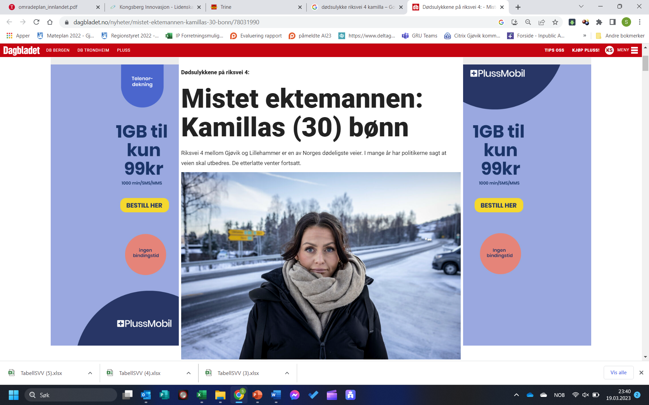

Slide 19
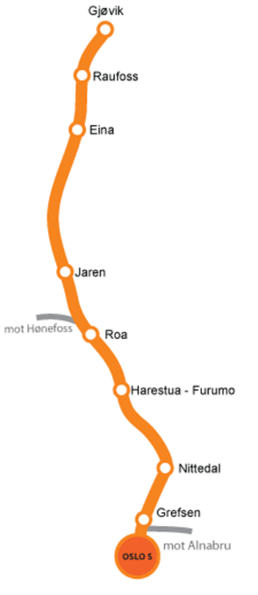
Gjøvikbanen

Slide 20
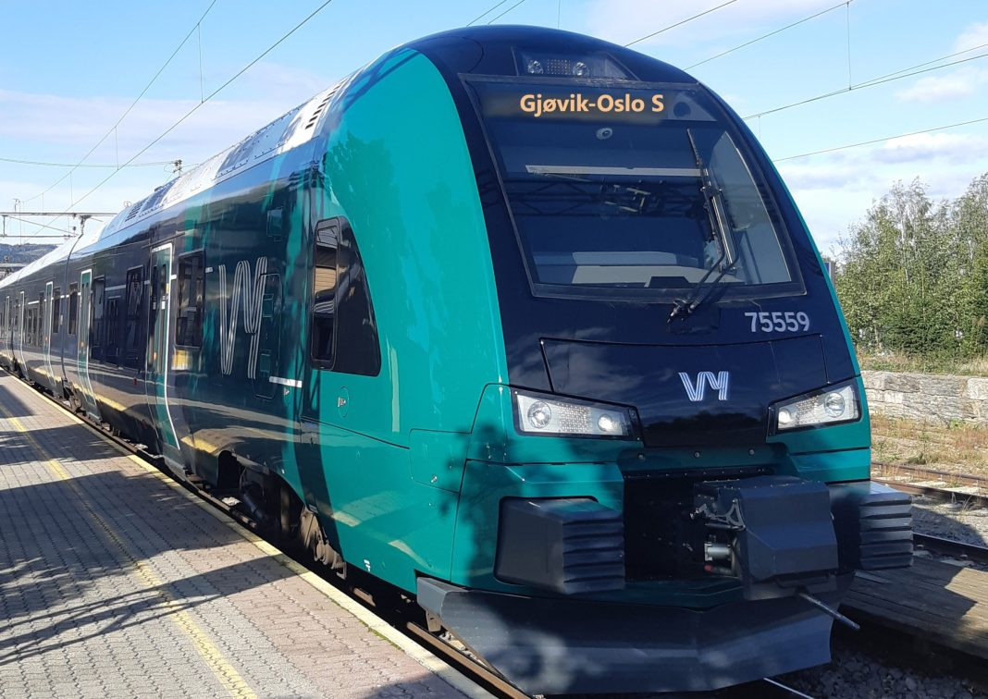
Gjøvikbanen
Målsettinger:
Ny trasé og dobbeltsporet bane på strekningen Oslo S – Roa, med spesiell prioritet Oslo S – Hakadal stasjon.
Styrket satsing på gods med utbygging av kombiterminal for lasting av tømmer og gods fra vareproduserende industri, beliggende nord for Eina.

Slide 21
Avstand og reisetid
70 km
Oslo - Eidsvoll:
0:34
32 km
Oslo – Nittedal:
0:27-0:36
70 km
Oslo - Jaren:
1:14-1:26

Slide 22
Hvorfor Gjøvikbanen?
Gjøvikbanen er en sentral grenbane, og et miljøtiltak. Gjøvikbanen er likevel en av svært få grenbaner som per i dag ikke har timesfrekvens.
Gjøvikbanen er også en viktig godsbane, da alt gods på Bergensbanen går på Gjøvikbanen til Roa via Jevnaker og Hønefoss.
Flytter tung godstransport slik at Drammen avlastes.
Med de siste års oppgradering av Gjøvikbanen er det nå realistisk å gjenoppta godstrafikk også på strekningen mellom Gjøvik og Roa.
Med EUs grønne giv «Fit for 55» vil kravene til bærekraftig transport bli tøffere og eksportindustrien må innrette seg på skjerpet konkurranse knyttet til transport og logistikk.
Utbygging av Gjøvikbanen vil redusere køutfordringene inn mot Oslo sentrum, gi raskere fremkomst med kollektivt og flytte flere folk fra bil til bane.

Slide 24
Koordinering NHO Innlandet
Status Jernbanen i Innlandet – 28.10.2022

Slide 25
Innhold
Effektpakker og C-avtaler
Transport over på jernbanen og InterCity Innlandet
Inn mot ny Nasjonal Transportplan 2023
Status
  Hamar stasjon
  Brumunddal – Moelv
  Lillehammer Stasjon
  Rørosbanen
  Gods i Innlandet
  Hamar – Elverum – Kongsvinger
  Gjøvikbanen
  Kongsvingerbanen
Oppsummering
25

Slide 26
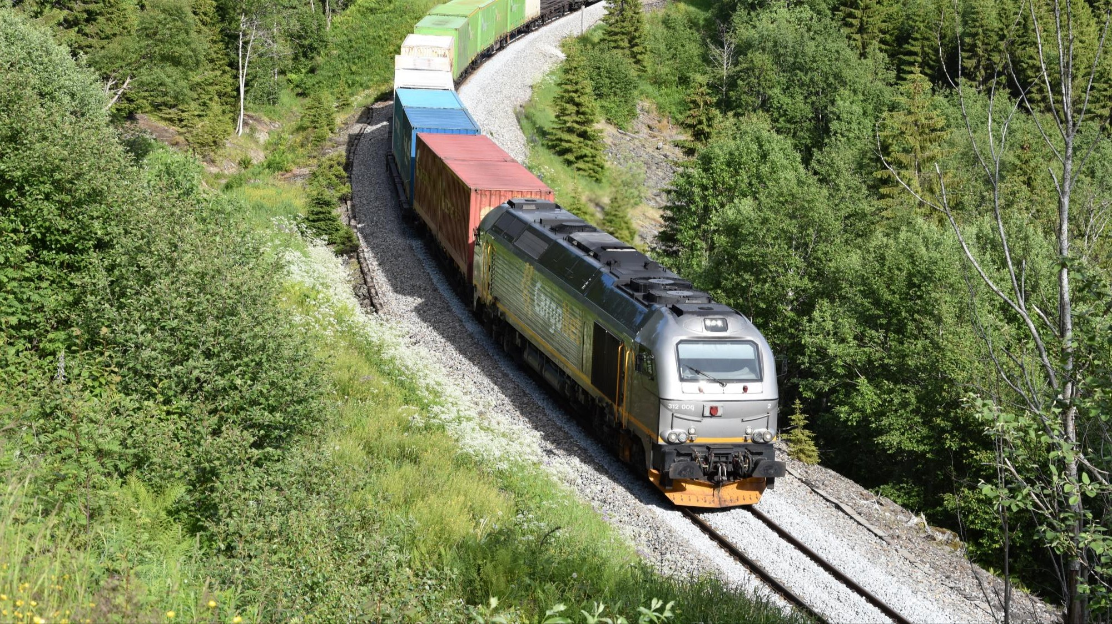

Effektpakker og kommende C-avtaler
E08 «flere og raskere tog på Dovrebanen (Oslo-Hamar)»
E14 «økt kombitransport gods»
Kommende C-avtaler, blant annet «2 tog i timen til Lillehammer»
26

Slide 27
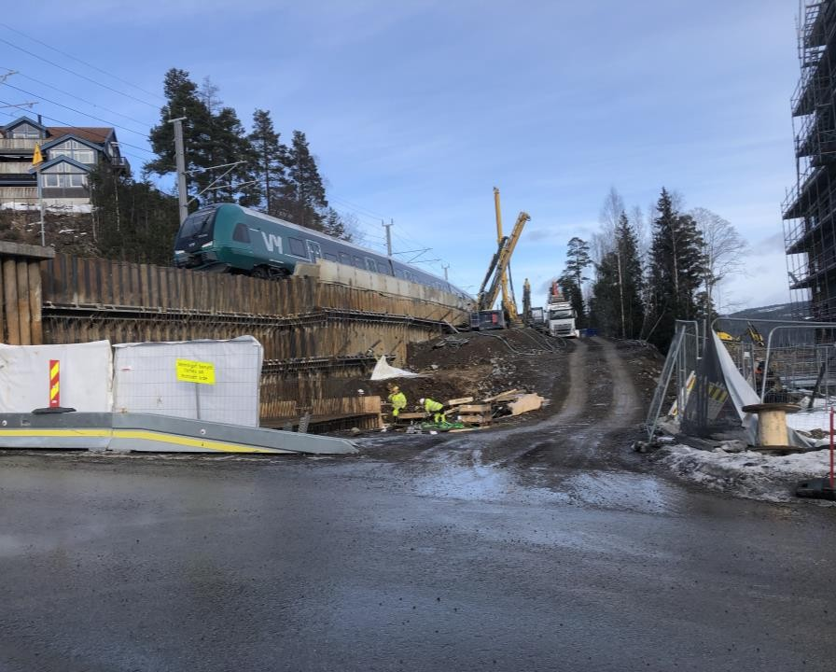
Prosjektene på Gjøvikbanen
Fire prosjekter som bygges parallelt og ferdigstilles i 2022
Nittedal stasjon
Jaren stasjon
Monsrud kryssingsspor
Reinsvoll stasjon og kryssingsspor
Samlet kostnadsramme er ca. 1,3 MRD

Slide 28
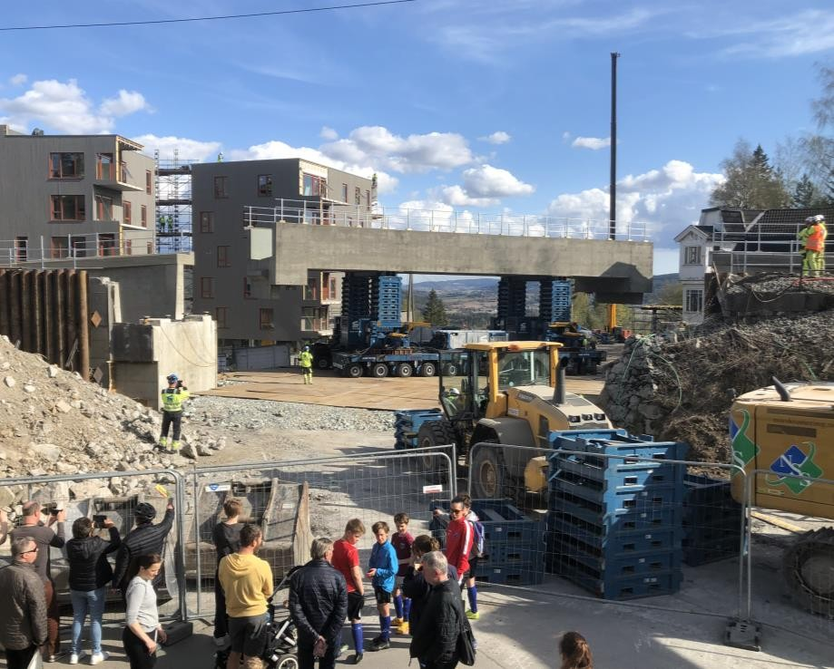
Hovedelementene i prosjektene
Prosjektene inneholder mange av de samme
hovedelementene
  Forlengede krysningsspor
  Tilrettelagt for samtidig innkjør (ERTMS)
  Fjerning av smale mellomplattformer med tilhørende gangpartier over sporene
  Nye sideplattformer
  Overgang / undergang for gangpassasje over sporene
  Hensettingsplasser og driftsbase på Jaren

Slide 29
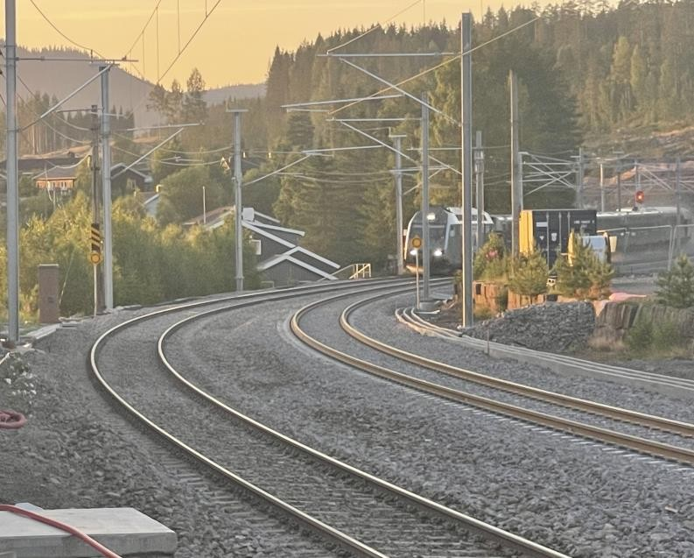
Uttak av effekter
Legger til rette for ett passasjertog i timen til Gjøvik
Øke kapasiteten for kryssing av lange godstog med flere krysningspunkter
Gir økt kapasitet for godstog til Bergen
Økt sikkerheten for reisende med nye sideplattformer og over/undergang. Smale mellomplattformer og gangbane over sporene fjernes
Tilrettelegge plattformer for doble togsett
Universell utforming

Slide 30
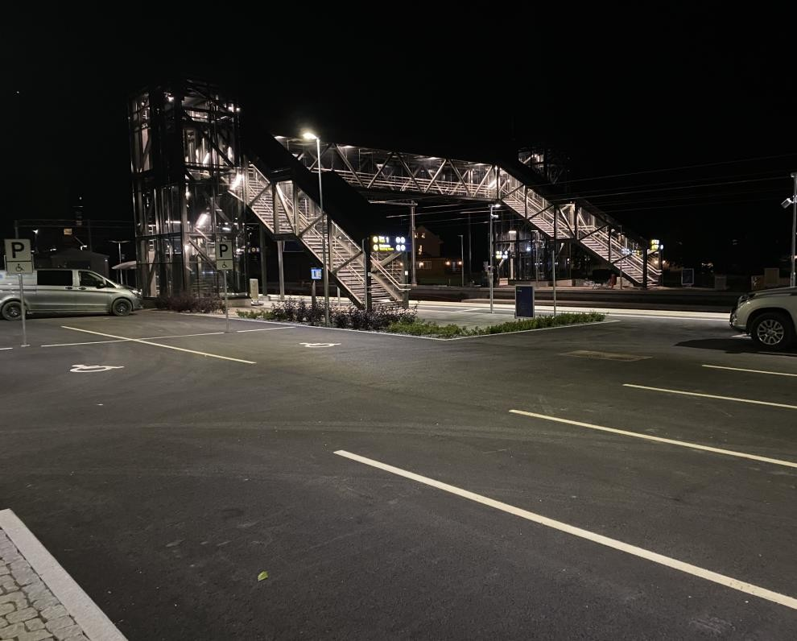
Status
Jaren er ferdigstilt
Reinsvoll er ferdig bygget, gjenstår noe komplettering
Monsrud, totalentreprise er ferdig. Pågår
komplettering
Nittedal totalentreprise pågår. Hovedarbeider vil være ferdig i løpet av november 2022. Det vil bli utført noen etterarbeider vår / sommer 2023
20

Slide 31
Oppsummering
Nylig gjort mye (1300 MNOK) på Gjøvikbanen, nye store tiltak forventes ikke de nærmeste årene
  Fra tog annen hver time til hver time
Rørosbanen gjøres det mindre tiltak. Større tiltak har vært vurdert, men er foreløpig
ikke prioritert
  Østerdølene får noe bedre togtilbud
Arbeides for å tilrettelegge Kongsvingerbanen for 740m lange godstog + økt tømmerkapasitet + flere togparkeringsplasser
Store byggeprosjekter i gang sør for Hamar. Uavklart nord for Hamar.
  Kapasitet på Hamar stasjon og dobbeltsporparseller nord for Hamar er avgjørende for gods Oslo – Trondheim og for 2 tog i timen Hamar – Lillehammer
Samfunnsøkonomien er en utfordring i Innlandet
22

Slide 32
Ett år før NTP kommer:
Vår ambisjon
Ny trasé og dobbeltsporet bane på strekningen Oslo S – Roa, med spesiell prioritet Oslo S – Hakadal stasjon.
Styrket satsing på gods med utbygging av kombiterminal for lasting av tømmer og gods fra vareproduserende industri, beliggende nord for Eina.
Bane NORs statusmelding:
«Nye store tiltak forventes ikke de nærmeste årene»
«Samfunnsøkonomien er en utfordring i Innlandet»

Slide 33
StorOslo Nord
Frokost-konferanse 13. april
Sentralen - Oslo sentrum kl. 0830-1000
Oppdatert regional analyse for transportkorridoren:
Verdiskapningen og bidraget til Norge fra næringslivet langs Rv4
Hvordan påvirker transportkorridoren befolkningsvekst og arbeidsplasser
Betydningen av god logistikk og effektiv transport
Innlegg fra næringsliv, fagetater og politikere.
Ulykkene og miljøpåvirkning
Hvordan nå frem i prioriteringen - panelsamtale med sentrale beslutningstakerne

